Slide 1
结构界面设计之
主功能区
支撑功能
用户信息中心

Slide 2
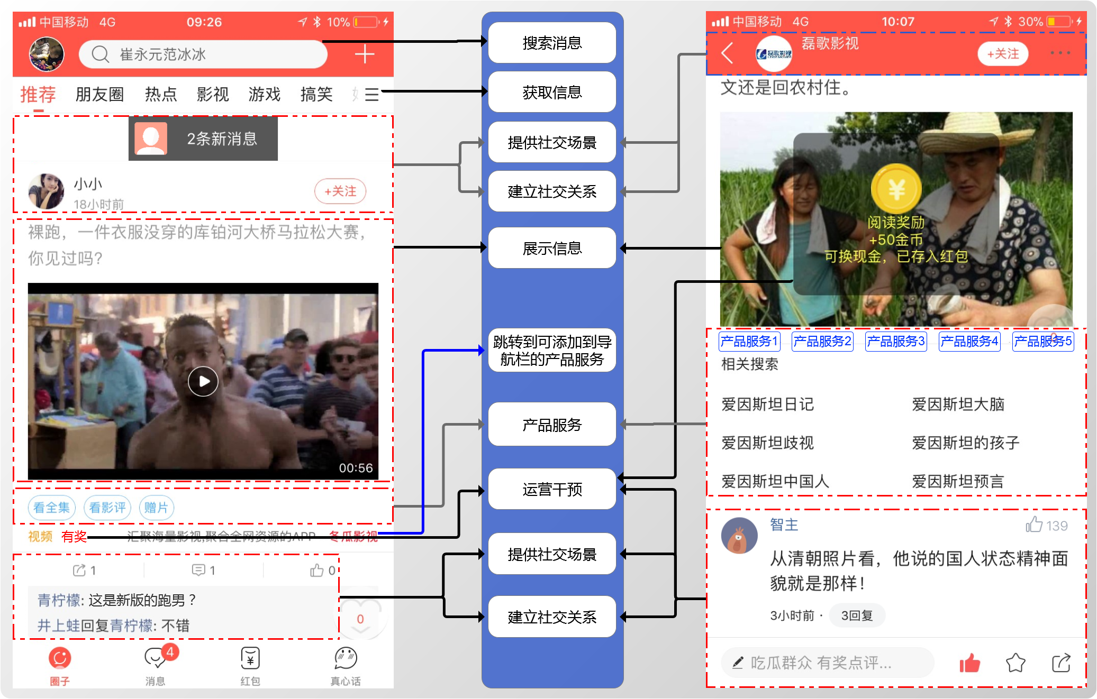
圈子
消息
红包游戏
真心话

Slide 3
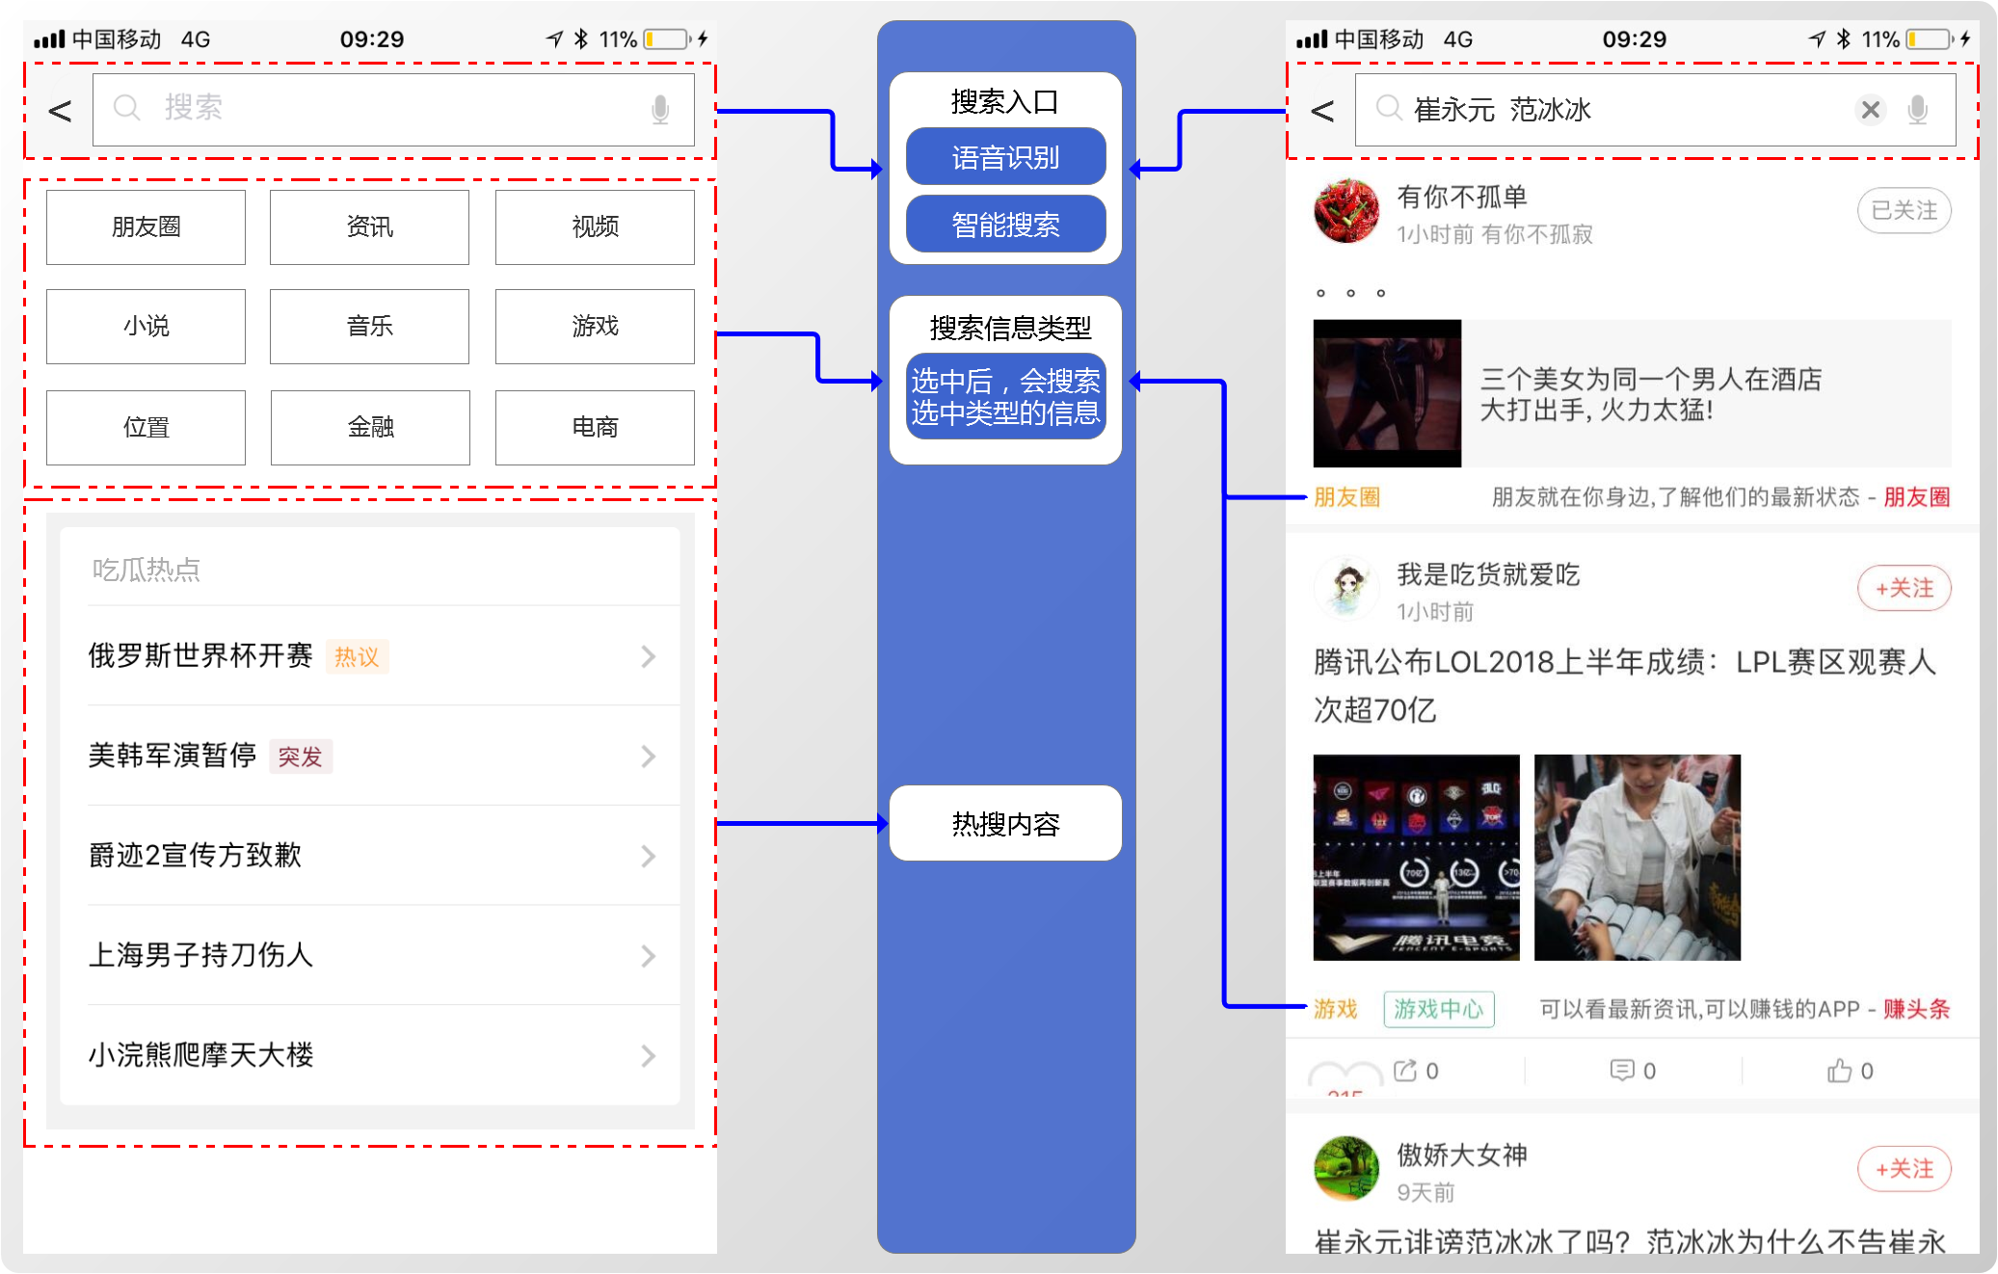
圈子
消息
红包游戏
真心话

Slide 4
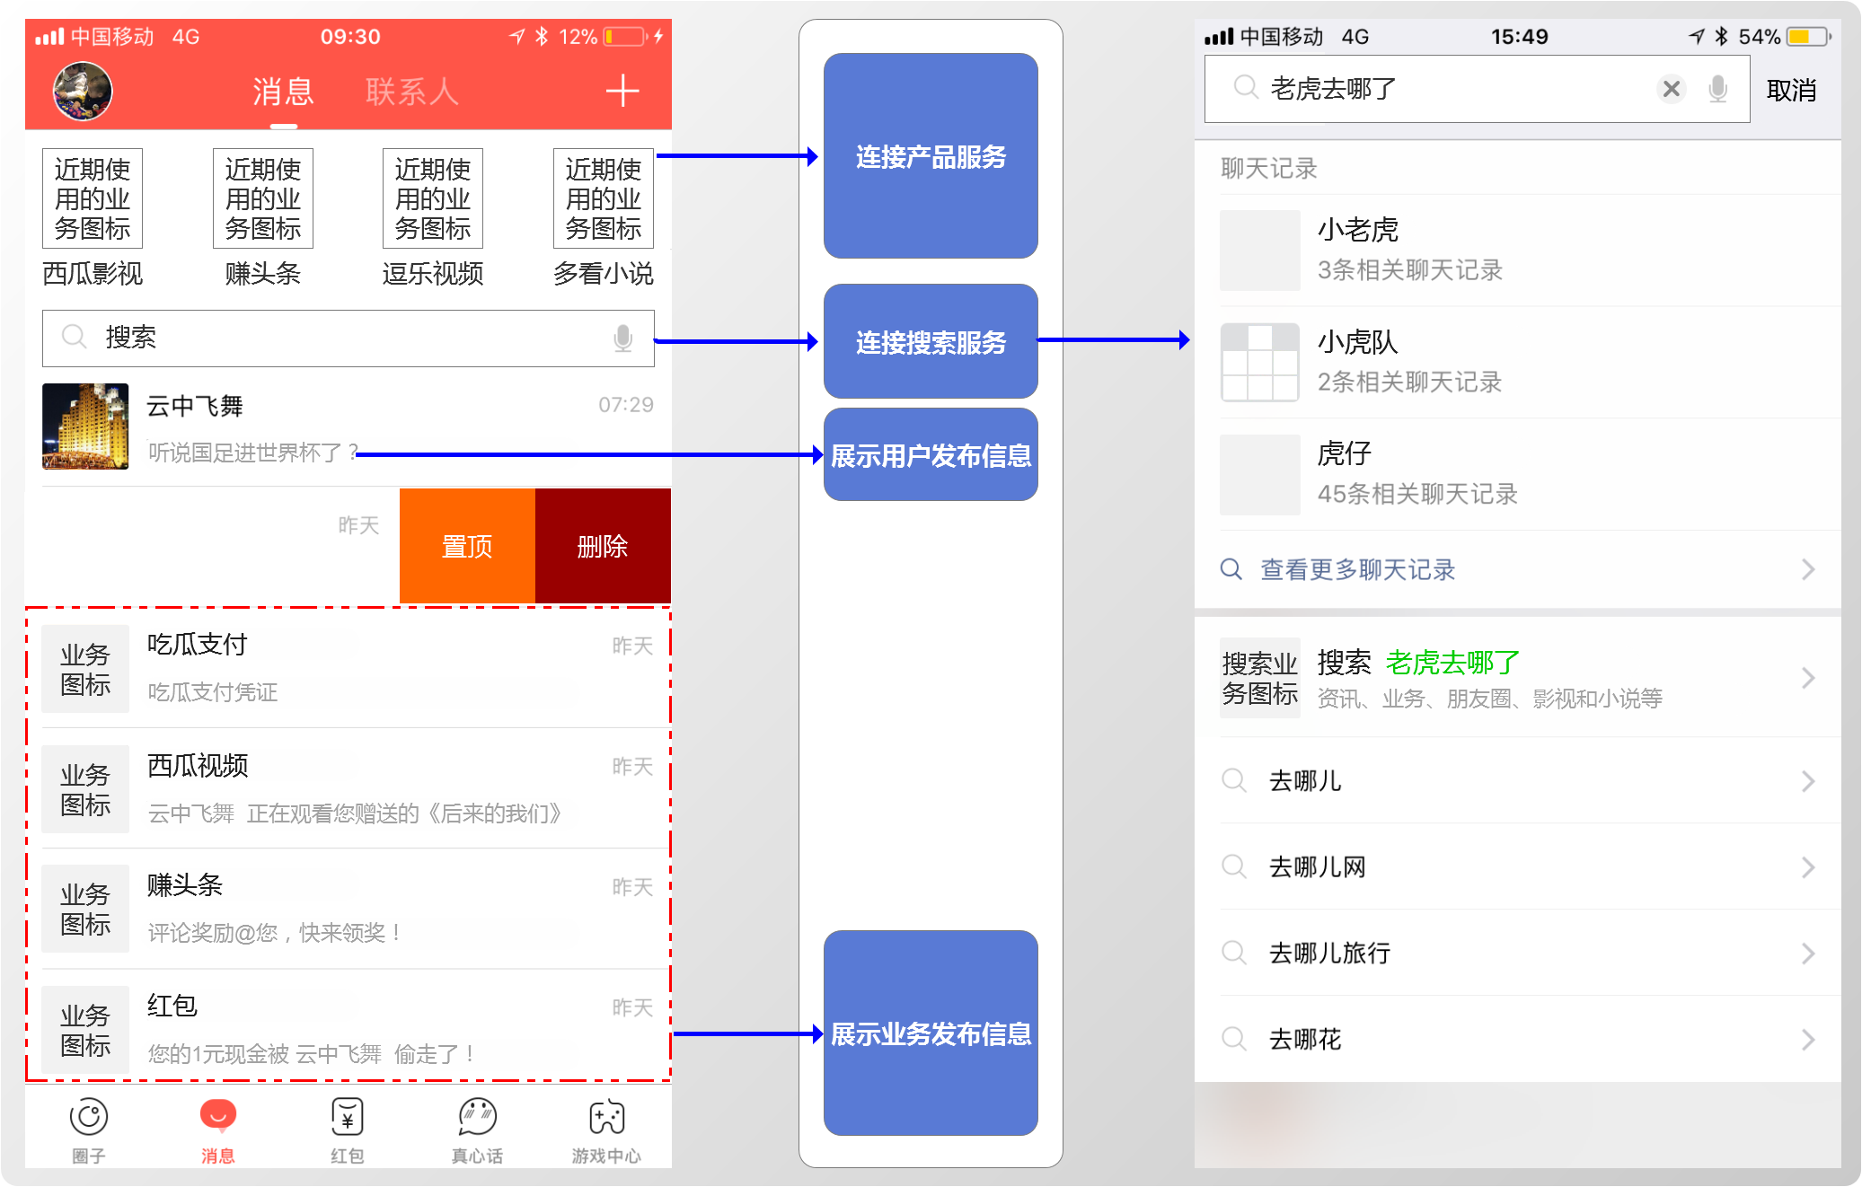
圈子
消息
红包
组织

Slide 5
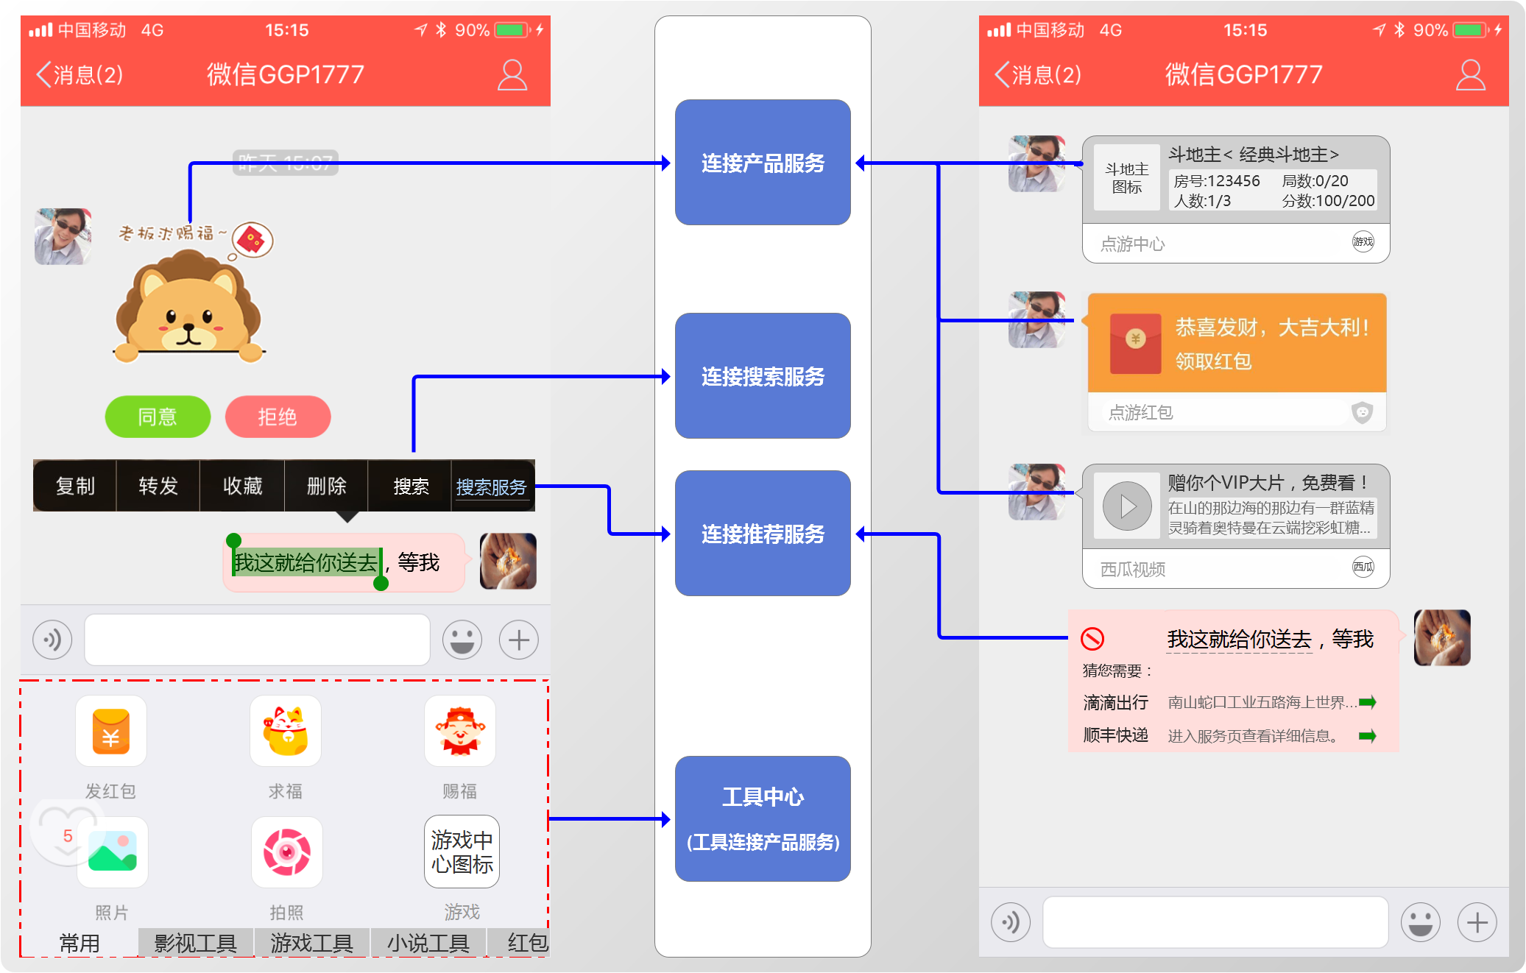
圈子
消息
红包
组织

Slide 6
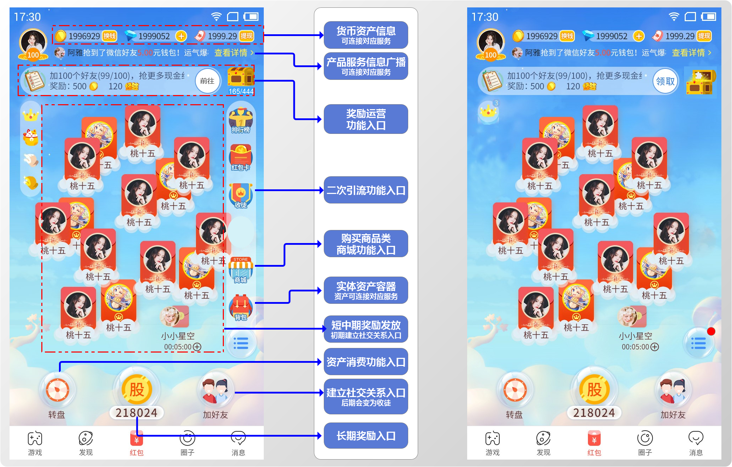
圈子
消息
红包
组织

Slide 7
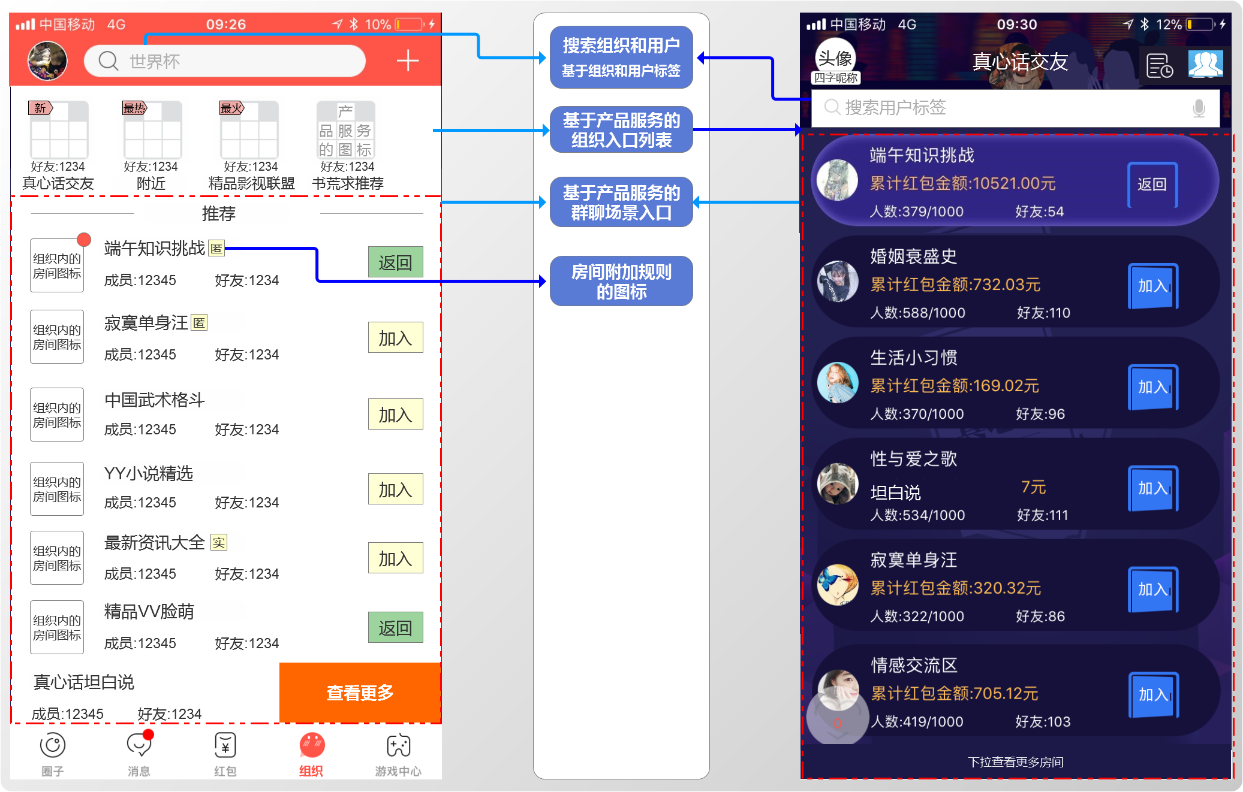
圈子
消息
红包
组织

Slide 8
结构界面设计之
主功能区
支撑功能
用户信息中心

Slide 9
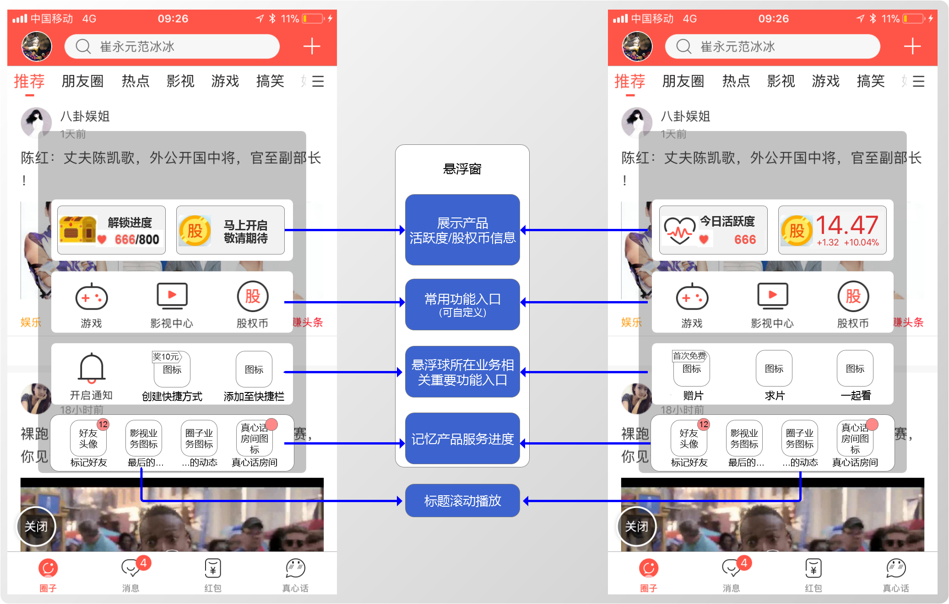
悬浮窗
快捷功能栏

Slide 10
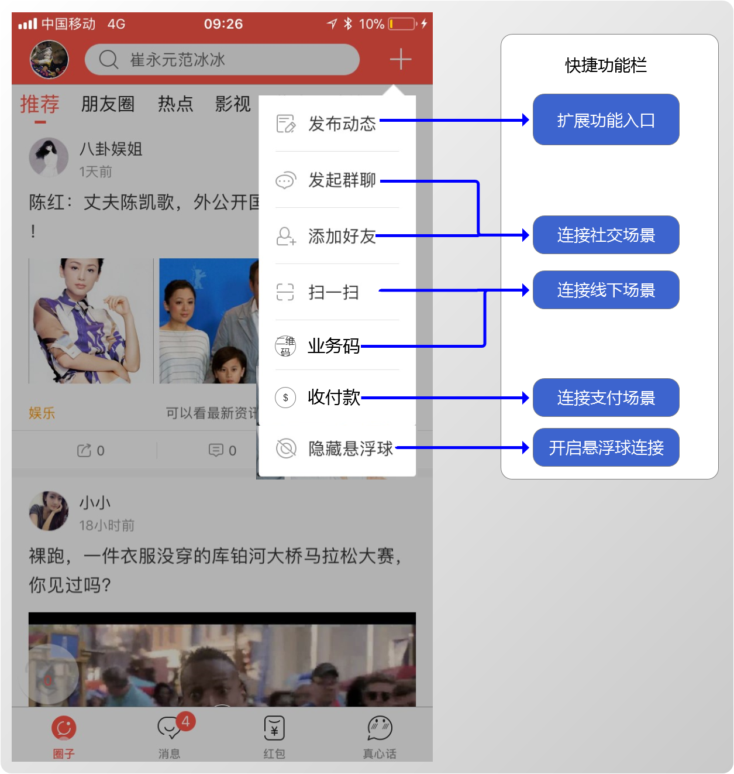
悬浮球
快捷功能栏

Slide 11
结构界面设计之
主功能区
支撑功能
用户信息中心

Slide 12
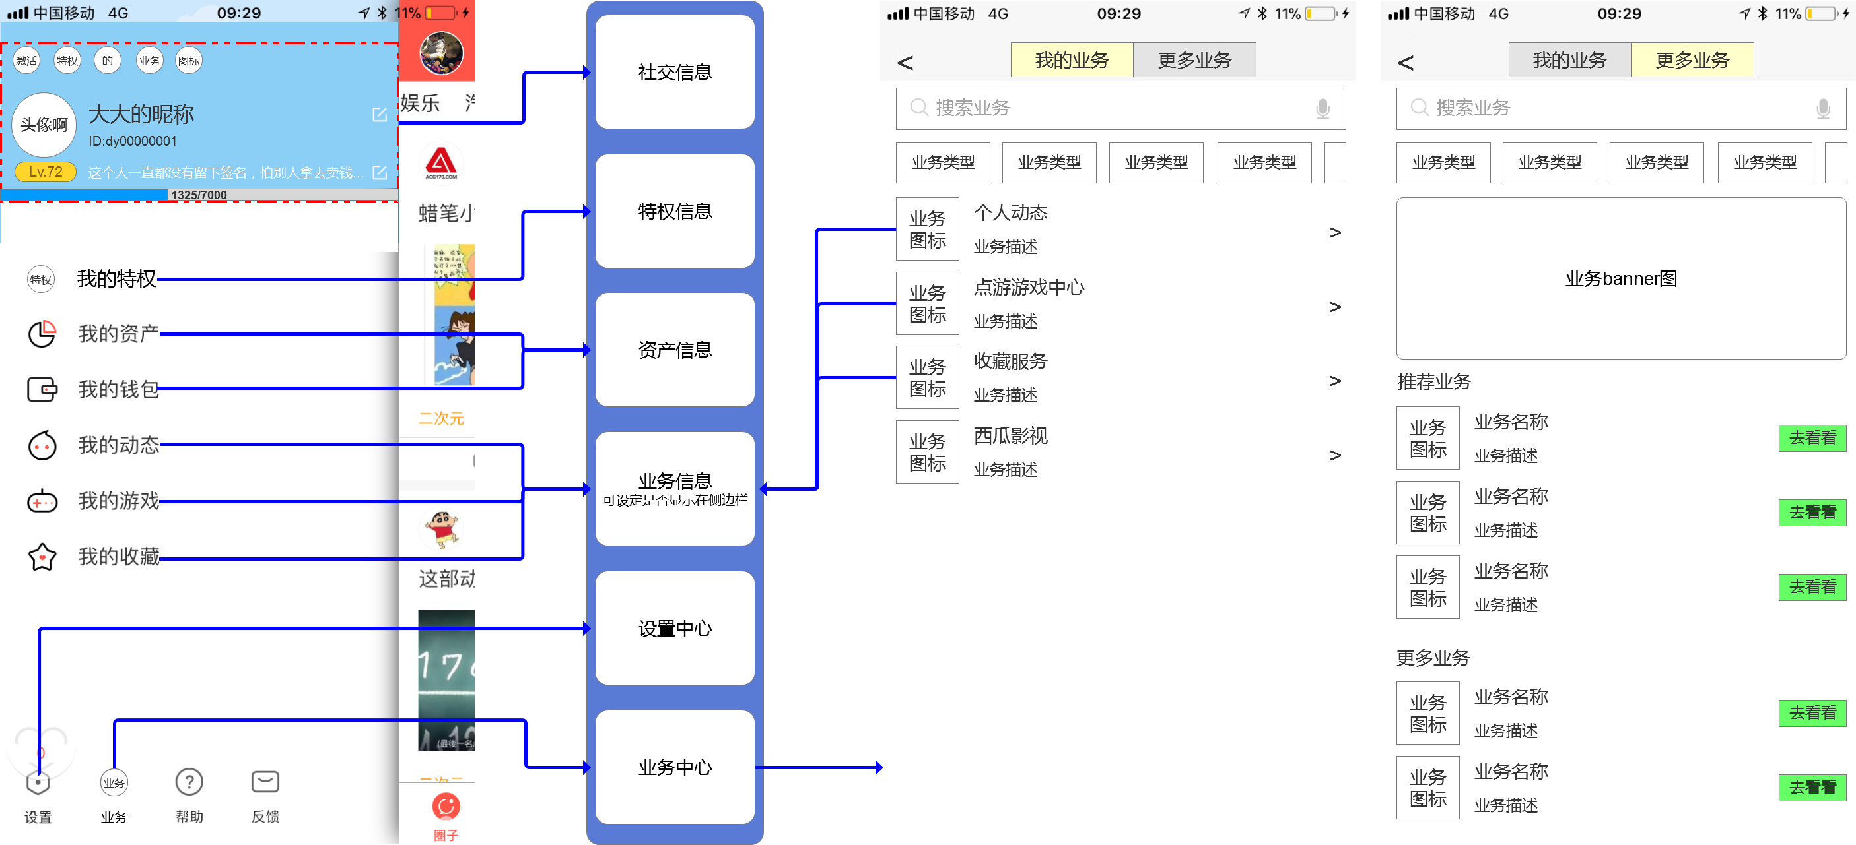
个人中心

